Slide 1



Teachable Machine을 활용한 웹 어플리케이션 개발

Slide 2
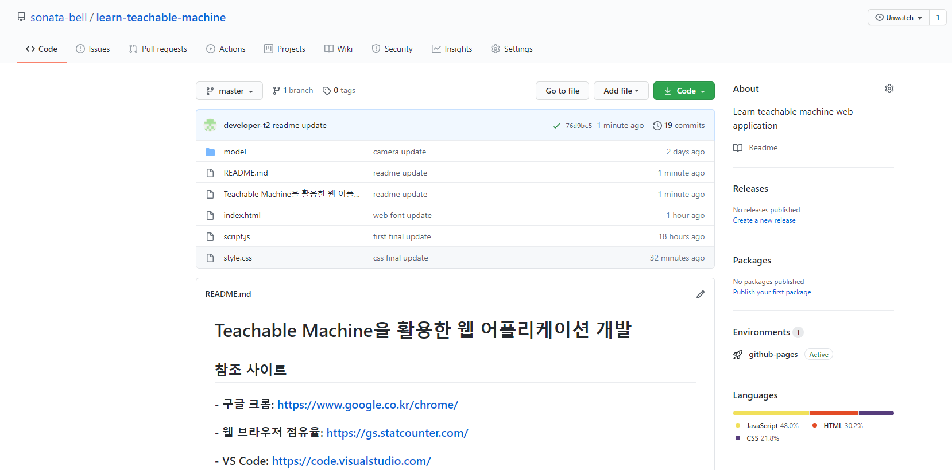
소스 코드 및 자료 다운로드
https://github.com/sonata-bell/learn-teachable-machine

Slide 3
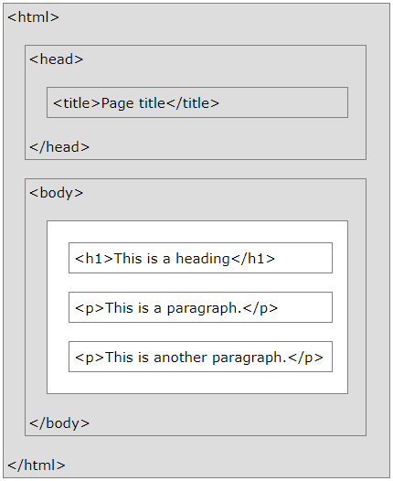
HTML
HTML(Hyper Text Markup Language)은 웹 페이지의 구조와 의미를 부여하는 정적 언어

Slide 4
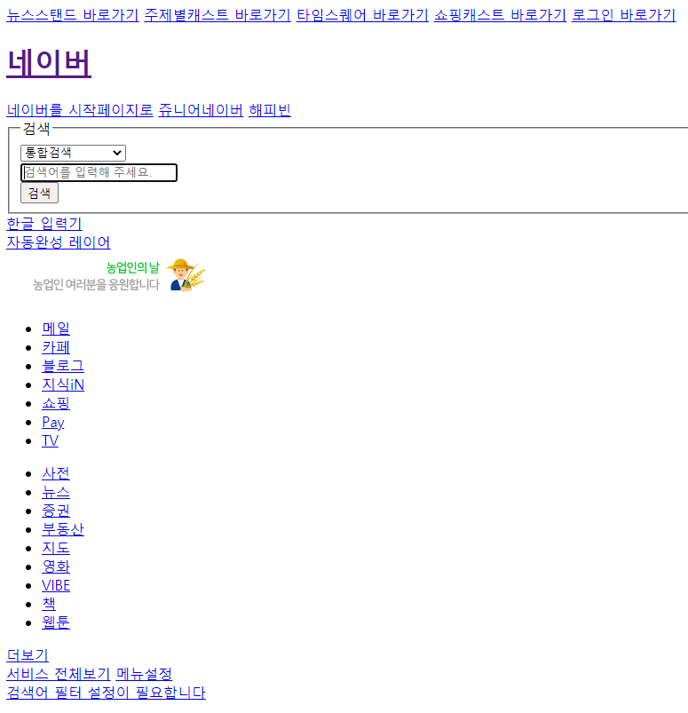

CSS
CSS(Cascading Style Sheets)는 HTML이 실제 표시되는 방법을 지정하는 정적 언어

Slide 5
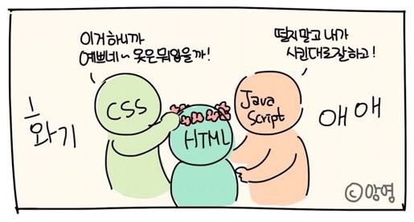
JavaScript
JavaScript는 정적인 HTML, CSS를 동적으로 제어 가능한 프로그래밍 언어

Slide 6
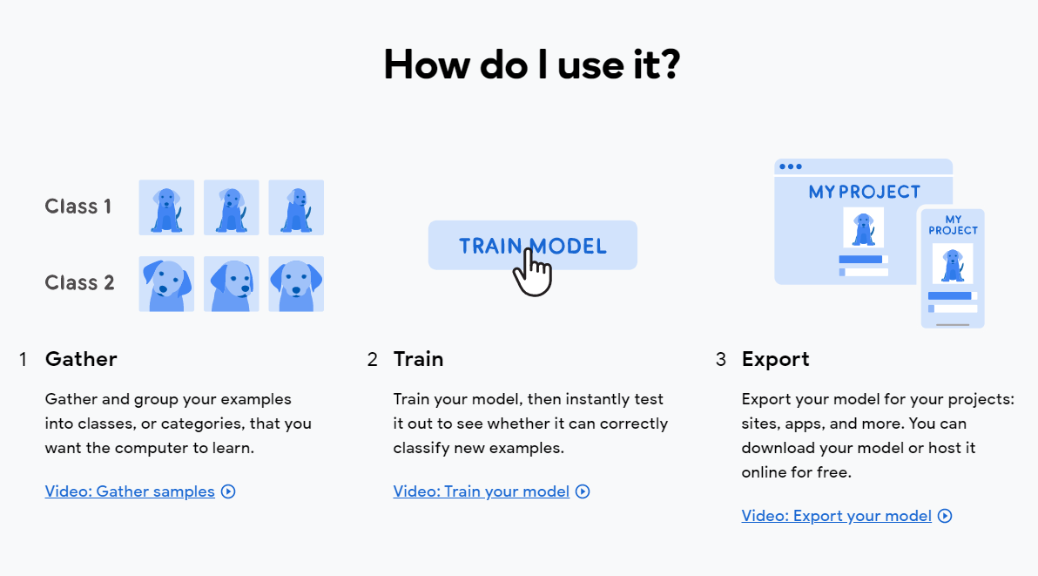
Teachable Machine
Teachable Machine은 모든 사람이 빠르고 쉽게 기계 학습 모델을 만들 수 있는 웹 기반 도구 *기계 학습 모델: 특정 유형의 패턴을 인식하도록 학습된 파일

Slide 7
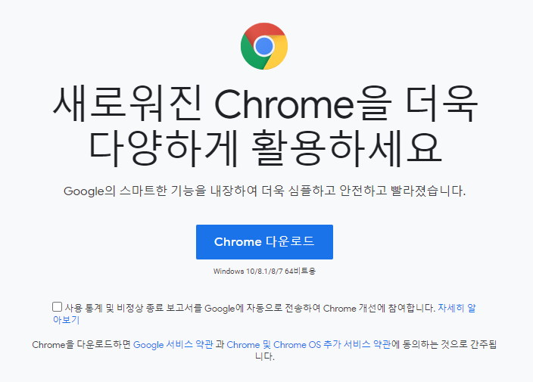
개발 환경 – Google Chrome 설치
https://www.google.co.kr/chrome/

Slide 8
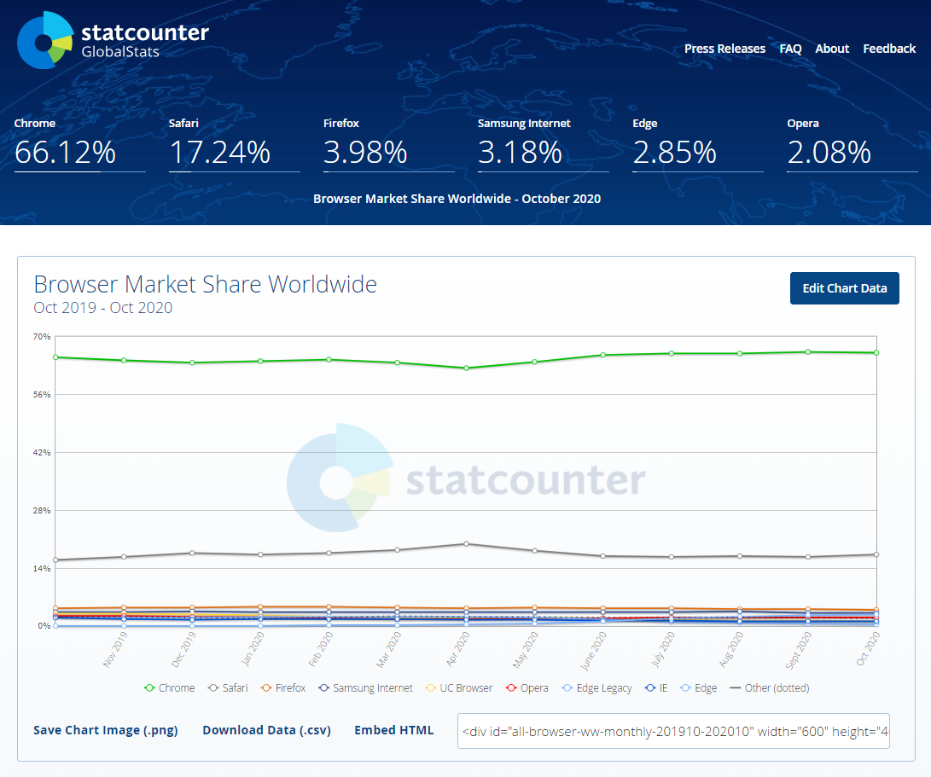
참고 자료 – 브라우저 점유율
https://gs.statcounter.com/

Slide 9
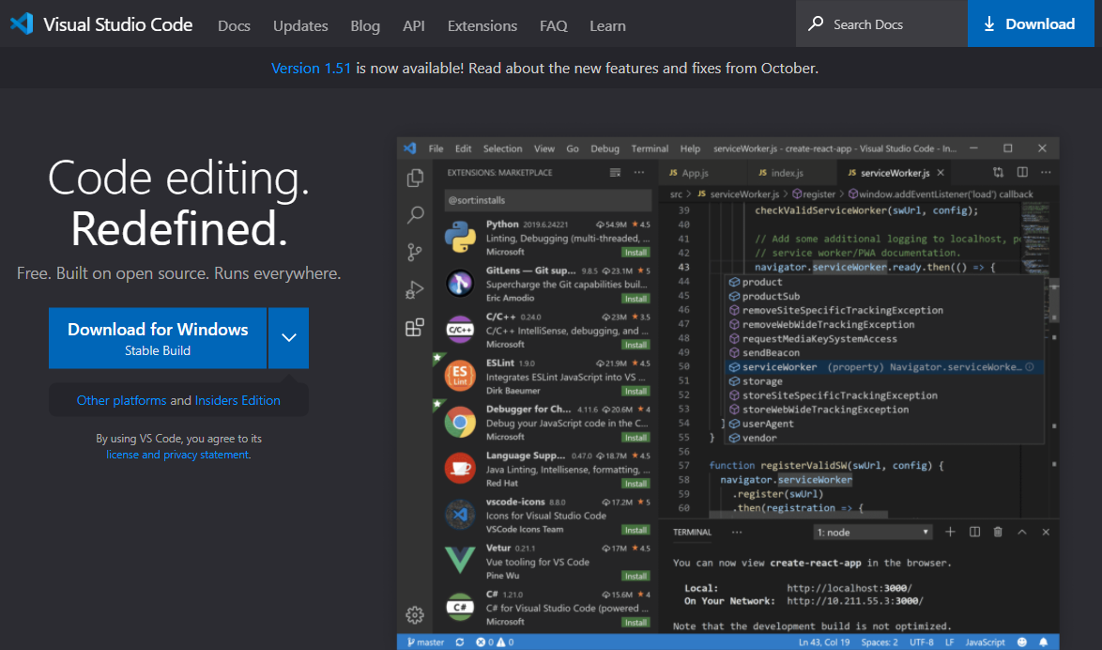
개발 환경 – Visual Studio Code(VS Code) 설치
https://code.visualstudio.com/

Slide 10
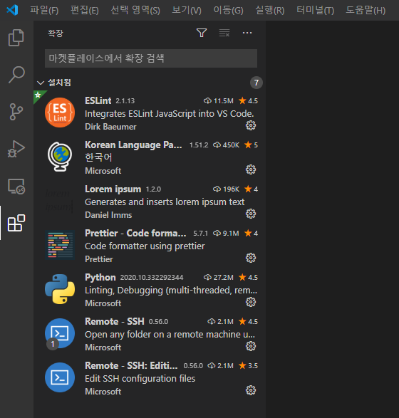
개발 환경 – VS Code 확장 기능 설치
1. VS Code 실행 2. 확장 버튼 클릭 3. 확장 기능 검색 - ESLint - Korean Language Pack for Visual Studio Code - Prettier 4. VS Code 재실행

Slide 11
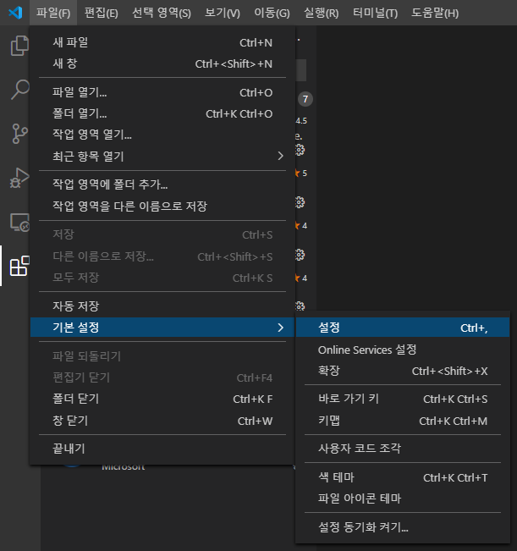
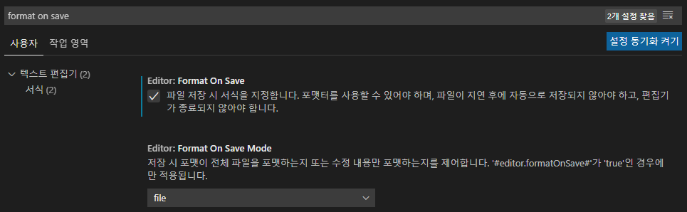
개발 환경 – Prettier 설정
1. format on save 검색 2. Editor: Format On Save 체크

Slide 12
참고 자료 – D2Coding 폰트
맑은 고딕 폰트
12 34 56 78 90
가 나 다 라 마
ab cd ef gh ij
AB CD EF GH IJ
D2Coding 폰트
12 34 56 78 90
가 나 다 라 마
ab cd ef gh ij
AB CD EF GH IJ
D2Coding 폰트를 사용하면 가로 폭이 일정하기 때문에 가독성 향상

Slide 13
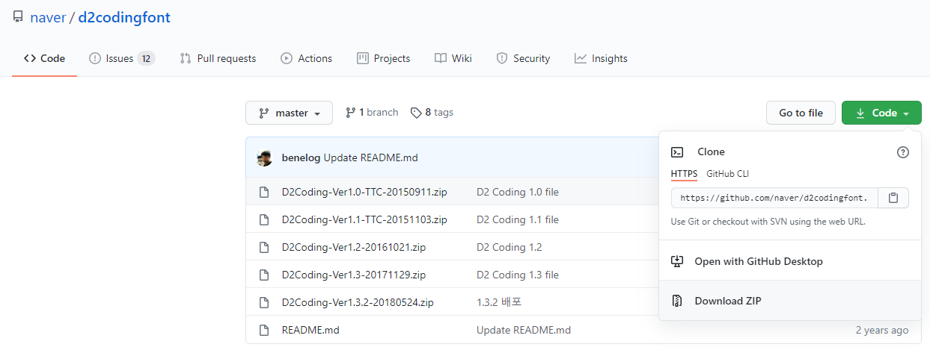
참고 자료 – D2Coding 폰트
https://github.com/naver/d2codingfont

Slide 14
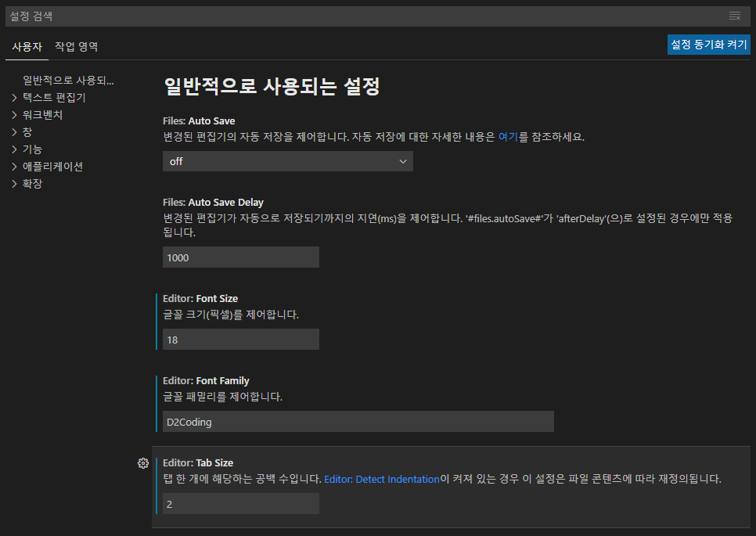
참고 자료 – D2Coding 폰트

Slide 15
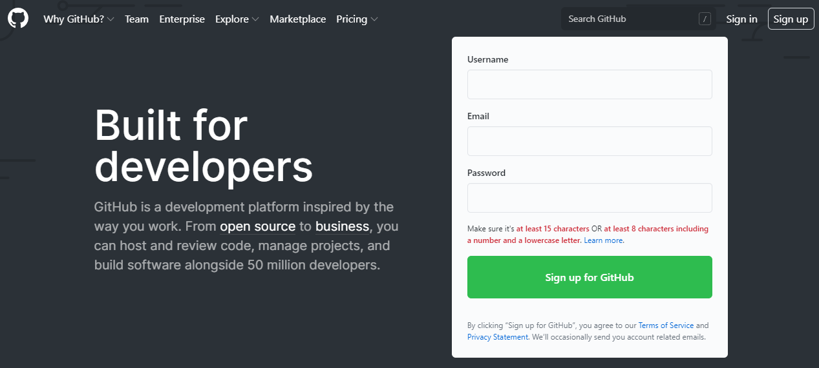
개발 환경 – GitHub 회원가입 & Git 설치
https://github.com/

Slide 16

개발 환경 – GitHub 회원가입 & Git 설치
https://git-scm.com/

Slide 17
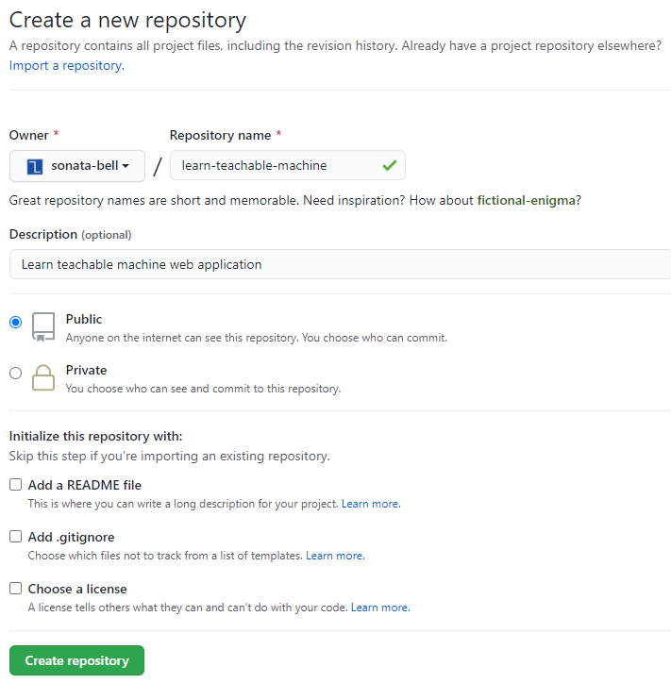
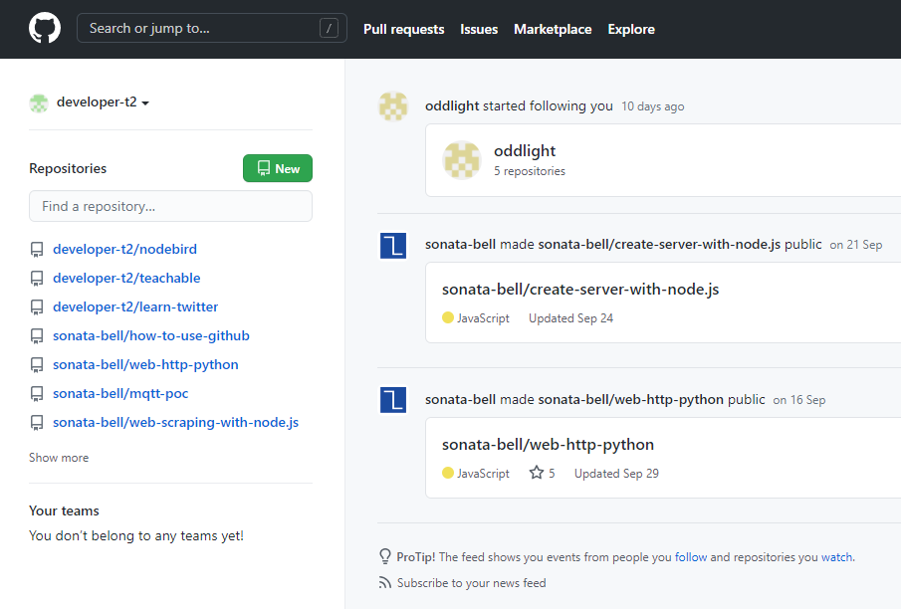
개발 환경 – GitHub Repository 생성
GitHub 저장소(Repository) 생성

Slide 18
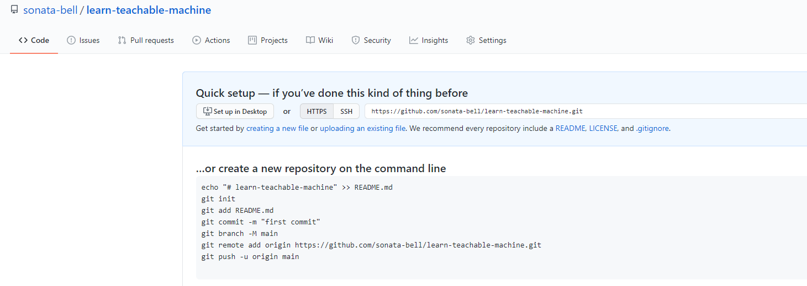
개발 환경 – GitHub Repository 생성
GitHub 저장소(Repository) 생성 완료

Slide 19
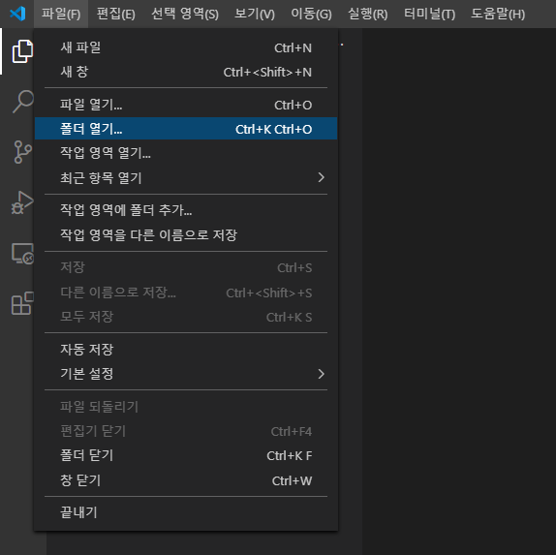
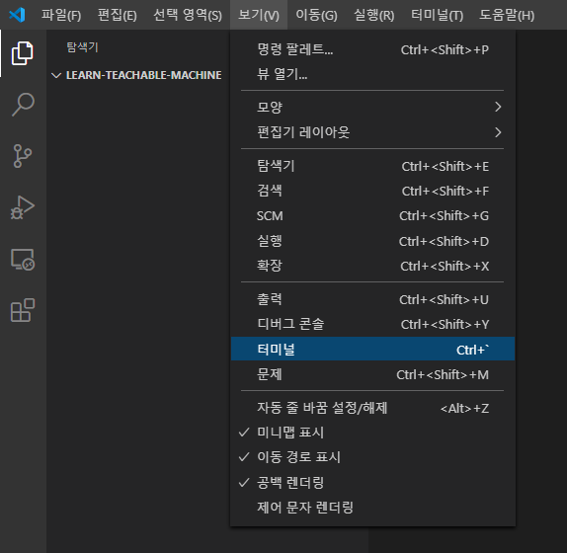
개발 환경 – GitHub & VS Code 연동
프로젝트 폴더 생성 및 VS Code 폴더 열기
VS Code 터미널 열기: 보기 > 터미널 또는 Ctrl + `

Slide 20
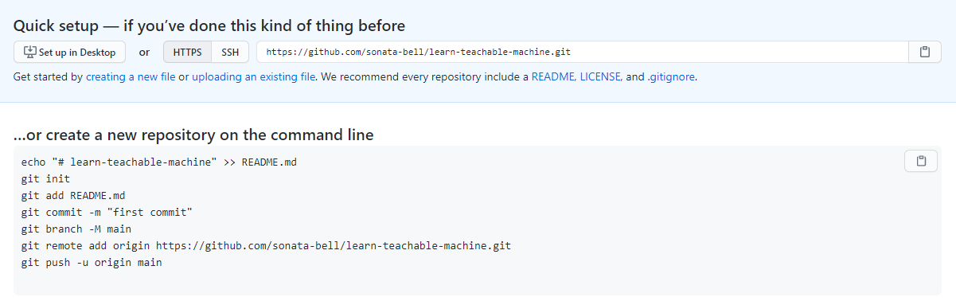
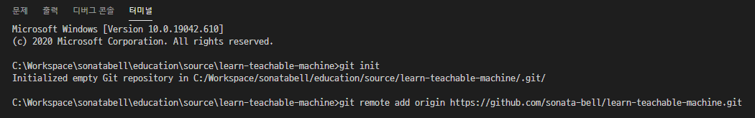
개발 환경 – GitHub & VS Code 연동
GitHub & VS Code 연동 완료

Slide 21
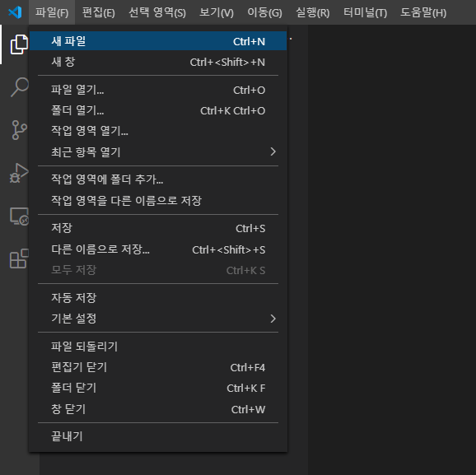
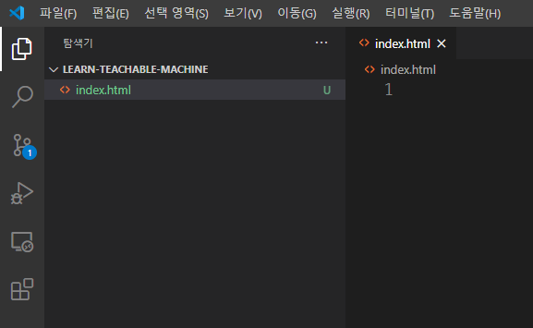
개발 환경 – GitHub & VS Code 연동
VS Code 새 파일 만들기

Slide 22
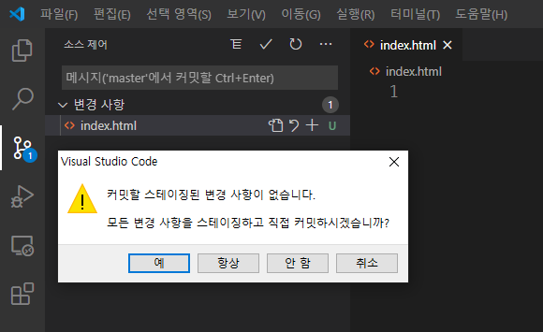
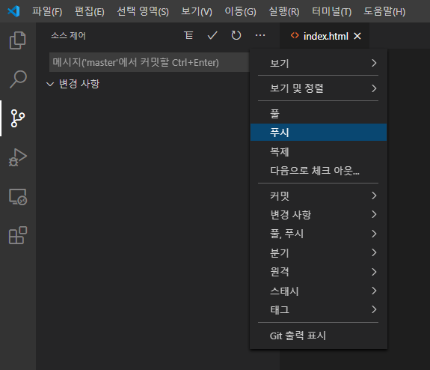
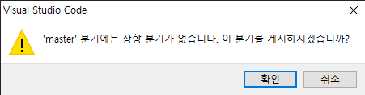
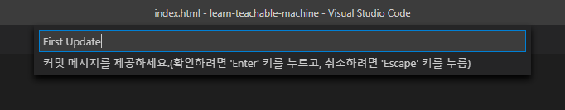
개발 환경 – GitHub & VS Code 연동
변경 사항 업데이트
깃허브에 업데이트 공유하기

Slide 23
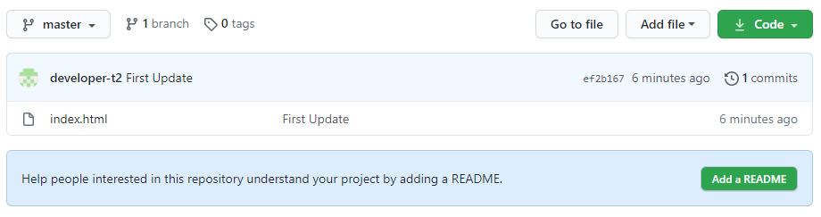
개발 환경 – GitHub & VS Code 연동
깃허브 업데이트 완료

Slide 24
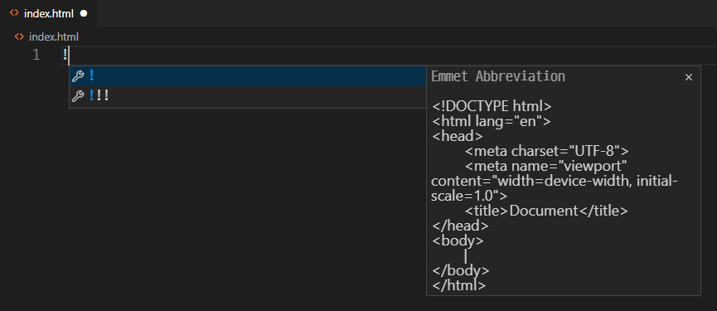
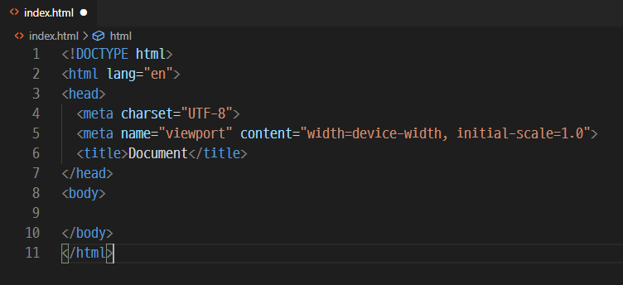
HTML 기본 구조
! + Enter 를 하면 HTML 기본 구조가 자동으로 생성

Slide 25
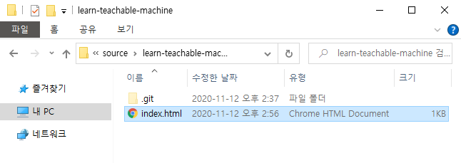
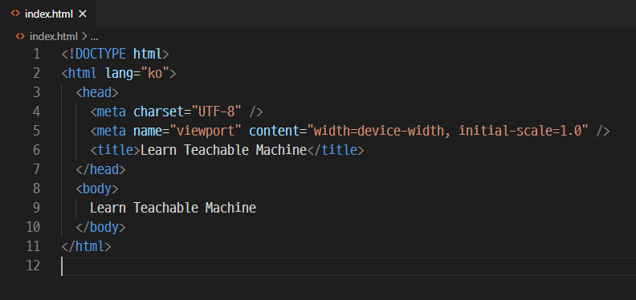
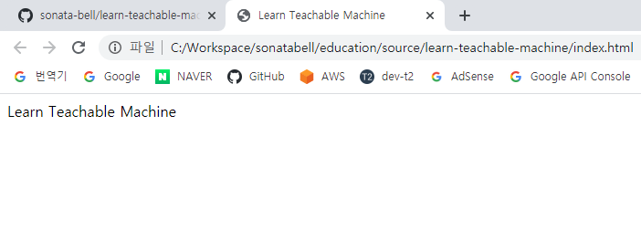
HTML 실행하기
Prettier가 정상적으로 설정되었다면, 저장(Ctrl + S)하면 VS Code 소스 코드 자동 정렬

Slide 26
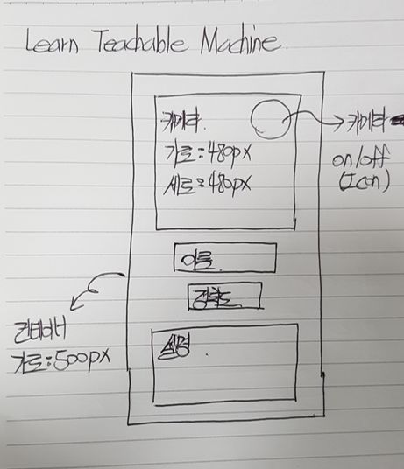
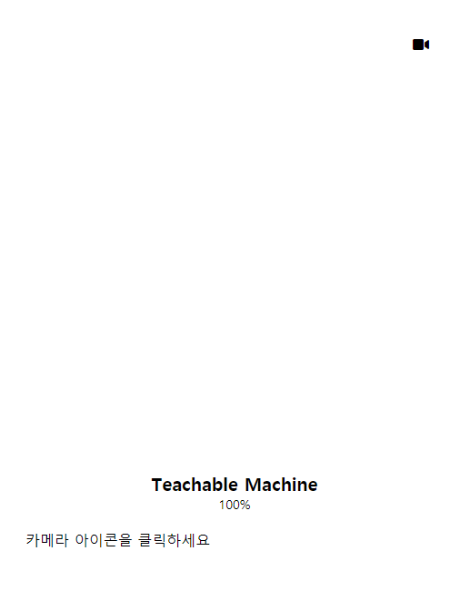
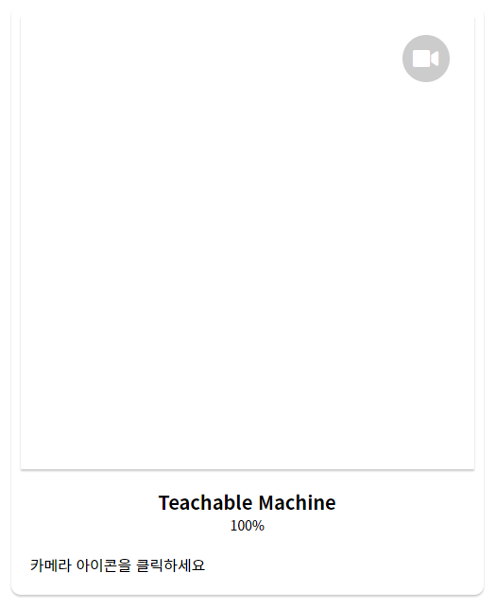
웹 어플리케이션 컨셉
초기 컨셉
기본 CSS 적용
고급 CSS 적용

Slide 27
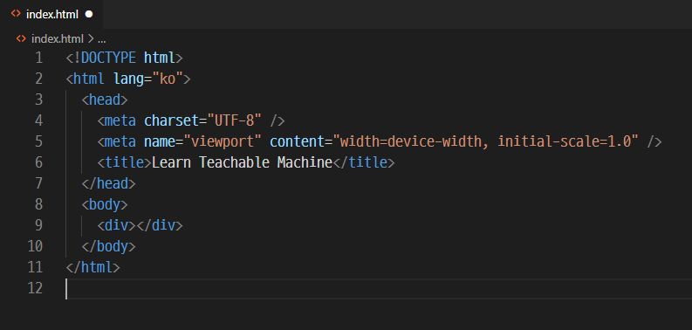
HTML 구조 만들기
div 태그로 전체를 감싸는 영역 만들기

Slide 28
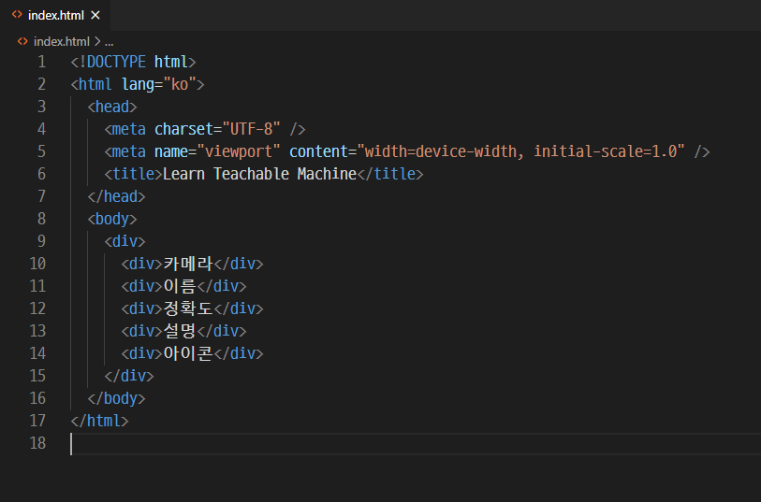
HTML 구조 만들기

Slide 29
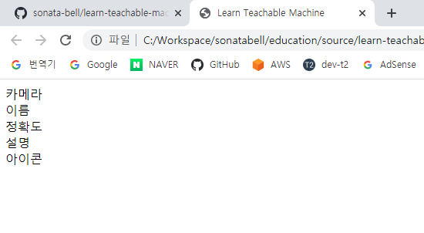
HTML 구조 만들기
HTML 태그 완성

Slide 30
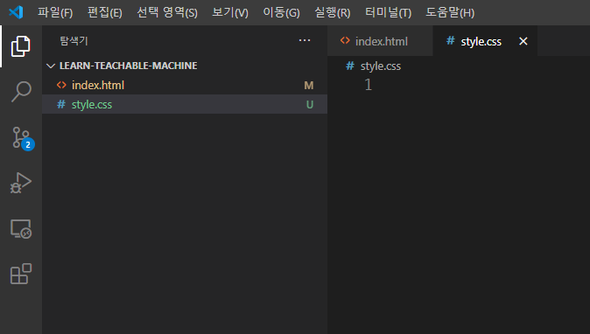
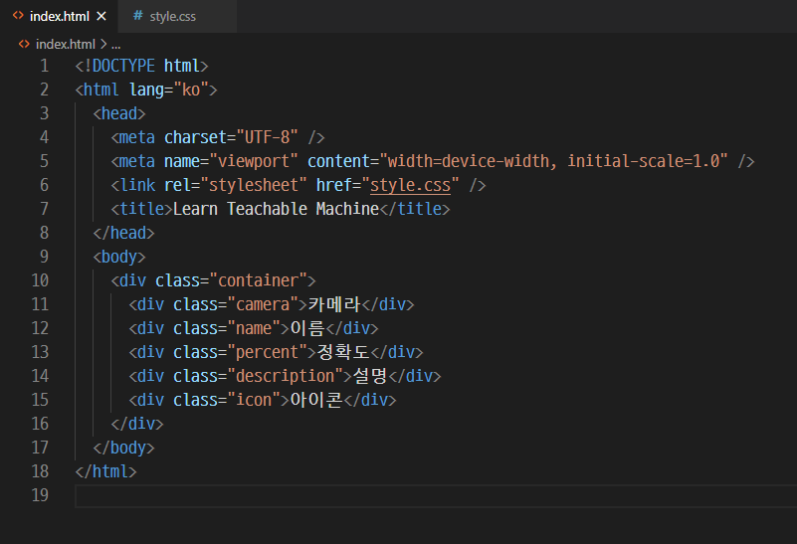
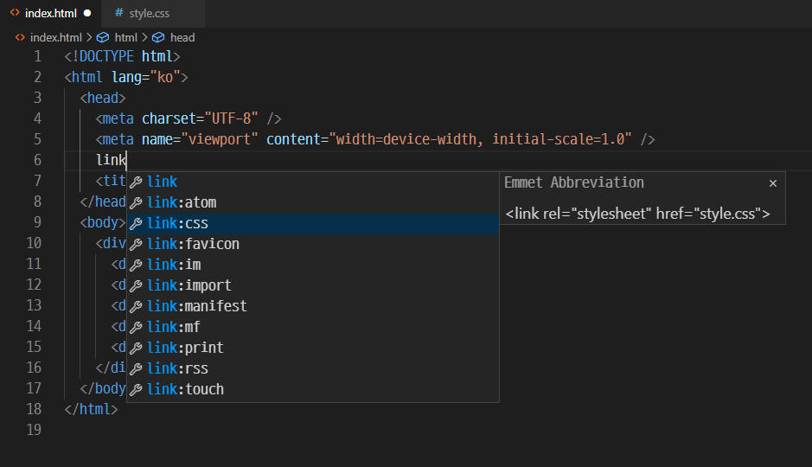
HTML & CSS 연결하기
HTML 태그에 class 속성을 이용하여 별명 추가

Slide 31
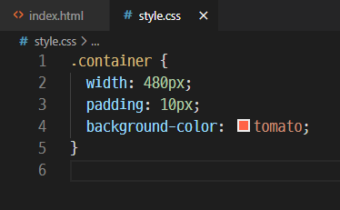
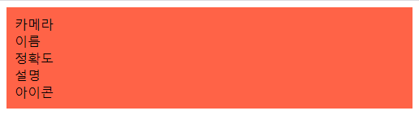
CSS 스타일 추가하기
배경색을 넣은 이유는 div 태그 영역의 크기를 확인하기 위해

Slide 32
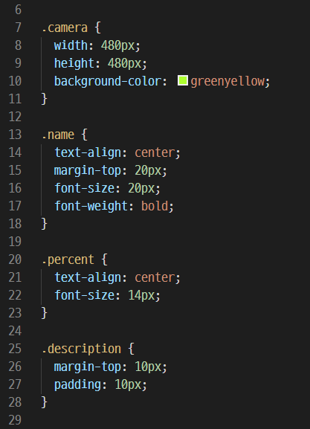
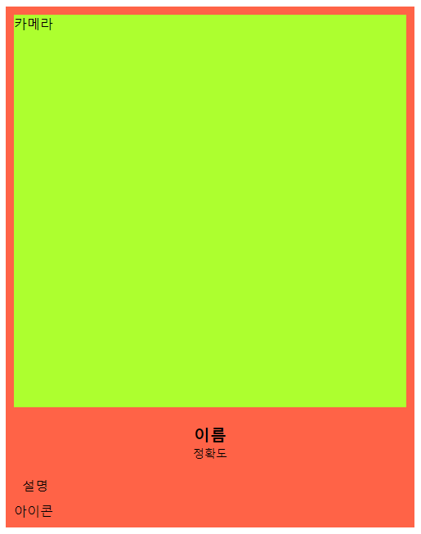
CSS 스타일 추가하기

Slide 33
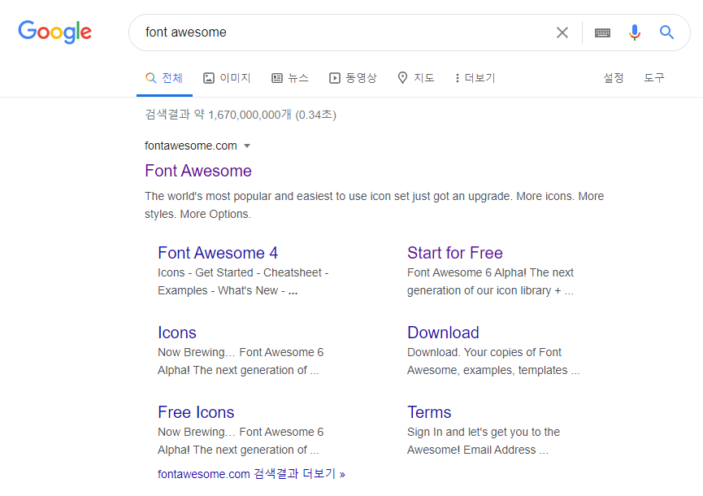
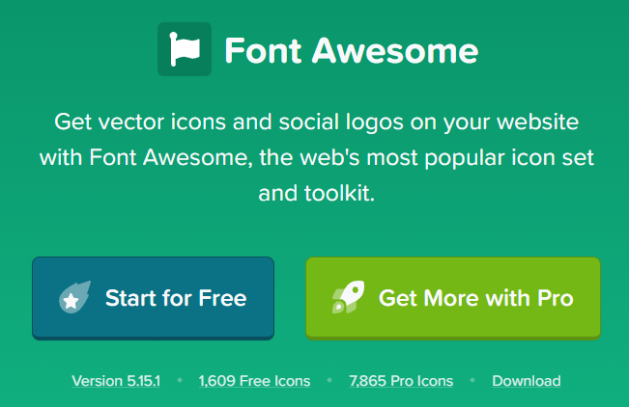
아이콘 추가하기
https://fontawesome.com/

Slide 34
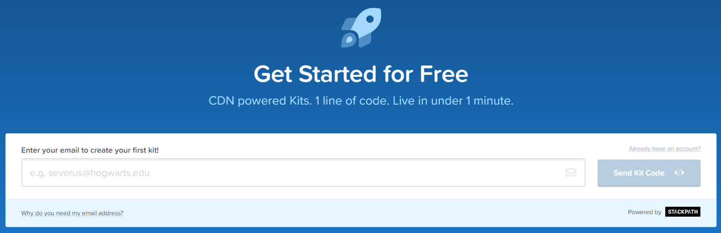
아이콘 추가하기
작성한 이메일 주소로 Font Awesome 링크 확인

Slide 35
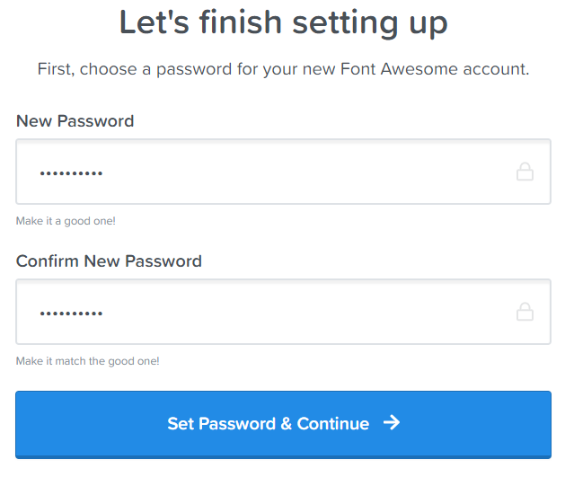

아이콘 추가하기

Slide 36



아이콘 추가하기

Slide 37

아이콘 추가하기

Slide 38


아이콘 추가하기

Slide 39


아이콘 추가하기

Slide 40



아이콘 추가하기
클래스는 공백으로 분리

Slide 41

HTML, CSS 최종 완성
배경색은 원하는 색상으로 변경하거나 삭제

Slide 42

JavaScript 추가하기

Slide 43


JavaScript로 HTML 제어하기
각각의 태그를 JavaScript로 가져오기
icon 버튼을 클릭했을 때,
invisible 클래스가 없다면 추가하고 있다면 삭제하기

Slide 44


JavaScript로 HTML 제어하기
아이콘을 클릭했을 때, class의 변화 관찰

Slide 45


Teachable Machine 사용해보기
https://teachablemachine.withgoogle.com/

Slide 46



Teachable Machine 사용해보기

Slide 47


Teachable Machine 프로젝트 저장 및 열기
프로젝트를 구글 드라이브에 저장 및 열기

Slide 48


Teachable Machine 모델 다운로드

Slide 49

Teachable Machine 모델 다운로드
다운로드 받은 파일을 프로젝트 파일에 추가

Slide 50


HTML 모델 적용하기

Slide 51


JavaScript 모델 적용하기

Slide 52

JavaScript 모델 적용하기

Slide 53


JavaScript 모델 적용하기

Slide 54


GitHub 배포 및 카메라 동작 확인

Slide 55

GitHub 배포 및 카메라 동작 확인

Slide 56

GitHub 배포 및 카메라 동작 확인
Teachable Machine을 웹 어플리케이션에서 사용하기 위해서는 배포(http, https) 필요

Slide 57


이름, 정확도 업데이트

Slide 58


이름, 정확도 업데이트
정확도가 75% 이상이고 이름 또는 정확도가 다를 경우 HTML 업데이트
GitHub Push 및 동작 테스트

Slide 59


설명 업데이트
정확도가 75% 이상이고 이름이 다를 경우 이름에 따라 HTML 업데이트
GitHub Push 및 동작 테스트

Slide 60

카메라 제어하기
HTML 태그의 CSS 클래스 개수에 따라 카메라 제어
GitHub Push 및 동작 테스트

Slide 61

참고 자료 – 웹 폰트
모든 디바이스에 같은 폰트를 제공하기 위해 사용
https://fonts.google.com/

Slide 62

참고 자료 – 웹 폰트
원하는 폰트 두께 선택

Slide 63


참고 자료 – 웹 폰트

Slide 64

참고 자료 – 웹 폰트
웹 폰트 적용 전
웹 폰트 적용 후
원하는 폰트를 적용해보세요

Slide 65

참고 자료 – CSS 고급
CSS를 하나씩 업데이트하면서 화면의 변화를 확인해보세요.

Slide 66

고생하셨습니다~!

